Slide 1

Felipe E. S. de Sousa, Mauricio Vilela Engenheiros de Software
Mensageria na Prática

Slide 2
Felipe - "Ventania"
Engenheiro de software a 10 anos
Iniciei a carreira na área de Quality Assurance
Perfil T ou H (Backend e Devops), fullcycle
Gamer, instrumentista, filmes(Forrest Gump) e séries (BB, GOT, ThisIsUs)
Linkedin, GitHub, DIO. Basta procurar pelo meu nome.

Slide 3
Mauricio
Engenheiro de software a 15 anos
Iniciei a carreira em .NET e PHP
Perfil T ou H (Backend e Devops), fullcycle
Bike e minha pequena.
Linkedin, GitHub, DIO. Basta procurar pelo meu nome.

Slide 4
Requisitos
Java 8+
Conta na AWS
Conta de e-mail

Slide 5
Percurso
Etapa 0
Revisão teórica
Etapa 1
Refine Técnico
Etapa 2
Desenvolvimento
Etapa 3
Execução da aplicação

Slide 6

[Nome do curso]
[Nome do palestrante] [Posição]
Etapa 0: Revisão teórica
[Nome da aula]

Slide 7
Event Driven Architecture
É um padrão arquitetural que define aplicações orientadas a reagir a eventos. Eventos podem ser disparados para o mesmo ambiente ou para ambientes diferentes. Você pode utilizar estruturas robustas de mensageria ou pode utilizar estruturas internas das ferramentas, lembrando que devemos utilizar a ferramenta ideal para o tamanho do problema.
Notes:
Não utilizar bazuca para matar mosquito.
Exemplo de estrututa interna, o spring integration disponibiliza queues internas.
O Kafka e o RabbitMQ, ApacheMQ, SQS, SNS.

Slide 8
Event Driven Architecture
Uma das premissas que podemos esperar de uma EDA são operações independentes.
Notes:
Não utilizar bazuca para matar mosquito

Slide 9
Event Source Architecture
No Event Sourcing todos os eventos são persistidos e se mantem um estado. O Git é um exemplo de aplicação que utiliza o padrão event sourcing onde o estado atual é o resultado de todos os commits e podemos dar um rollback para um estado anterior da aplicação e tomar novas decisões a partir do momento escolhido.
Notes:
State Change notification event driven architecture

Slide 10
O que é mensageria
Mensageria é um conceito que define que sistemas distribuídos, possam se comunicar por meio de troca de mensagens (evento), sendo estas mensagens "gerenciadas" por um Message Broker (servidor/módulo de mensagens)

Slide 11
O que é Message Broker
Nada mais é que um servidor de mensagens, responsável por garantir que a mensagem seja enfileirada e armazenada em disco (opcional), garantindo que ela fique persistida até que alguém (consumidor) a retire de lá.
Exemplos: SQS, SNS, Kafka, ActiveMQ, RabbitMQ, WebsphereMQ.
Notes:
Em outras palavras, é como se fosse uma caixa de correio, e as mensagens são as cartas que serão depositadas(publicadas) ali e retiradas(consumidas) por alguém que tenha interesse em ler essas cartas.

Slide 12
Nomenclaturas
Event: um evento é a mensagem em si (um acontecimento). Pode ser um JSON, XML, AVRO ou qualquer tipo de formato em bytes.
Producer/Sender: é a aplicação que envia uma mensagem para uma queue/topic do Message Broker.
Queue: é uma fila que recebe as mensagens geradas por um producer. As mensagens ficarão dentro da fila até que alguma aplicação consumidora (consumer) retire a mensagem da fila.
Consumer/Receiver: é a aplicação que consumirá as mensagens que estão presentes na queue/topic.

Slide 13
Fila(Queues) x Tópico(Topics)
Queue: Podem ser efêmeras ou persistentes. A missão do broker para fila é entregar a mensagem para apenas um consumidor e não mais que um.
Topic: São persistentes, o tempo de persistência pode ser configurada ou ser "eterna" e para mim a principal diferença é que ela pode ser entregue mais de uma vez para aplicações diferentes "Subscribers". Pub/Sub pattern.

Slide 14
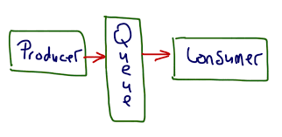
Diagrama

Slide 15
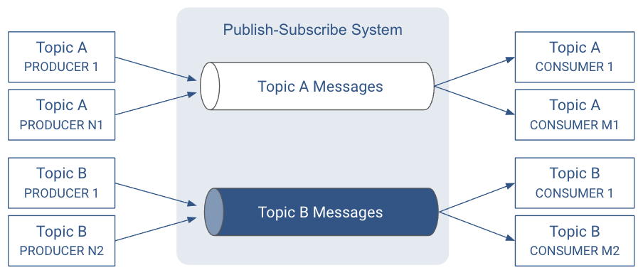
Diagrama

Slide 16
Idempotentes
A idempotência é a propriedade que algumas operações têm de poderem ser aplicadas várias vezes sem que o valor do resultado se altere após a aplicação inicial.
Para o contexto de mensageria é a capacidade de isolamento de estado da aplicação, onde o consumo de uma mensagem repetida não irá impactar o estado da aplicação.
Notes:
Exemplo: A aplicação deve estar preparada para processar um pedido 2 vezes caso aconteça uma possível falha.

Slide 17
Prós
Serviços desacoplados e independentes
Mensagens ficam armazenadas em um buffer e podem ser consumidas quando os recursos ficarem disponíveis.
Facilidade para escalar os serviços.
Alta disponibilidade e tolerância a falhas.
Produtos e consumidores podem utilizar linguagens distintas.
Monitoria
Notes:
Serviços desacoplados e independentes (Maior facilidade de evolução e manutenção)

Slide 18
Contras
Aumento da complexidade arquitetural.
Lidar com falhas se torna mais complexo.
Event loop A->Evento1<-C->Evento2<-A->E

Slide 19
JMS
JMS Java Message Service é um padrão (Especificação) de mensageria baseada em JavaEE que permite que aplicações que implementem esse padrão troquem mensagens.
Alguns brokers de mensageria que são compatíveis são, Apache Active MQ, RabbitMQ, SQS, Kafka via JMSClient, etc.

Slide 20
SQS
Simple Queue Service provido pela AWS
Message Pooling
Visibility (tempo de visibilidade de uma fila)
Retrys (quantidade de vezes que uma mensagem ficou visível e foi consumida novamente)
AcknowledgeMode
DLQ

Slide 21
Desafio
O PO do nosso time escreve a seguinte história:
"Para contatar o cliente, nos do banco X precisamos enviar um e-mail, toda vez que o cliente realizar uma transação, para controle de possíveis fraudes".
Então este é o nosso desafio.

Slide 22
[Nome do curso]
[Nome do palestrante] [Posição]
Etapa 1: Refine técnico
[Nome da aula]

Slide 23
Objetivos
1. Discussão arquitetural
2. Desenho da solução
3. Quebra das tasks
4. Pontuação
Notes:
No mundo real iriamos fazer a quebra de tasks e depois disso a pontuação

Slide 24
Discussão Arquitetural
Neste momento nós do time técnico, começamos a discutir como iremos resolver este problema, propondo ideias, discutindo e arquitetando o sistema.

Slide 25
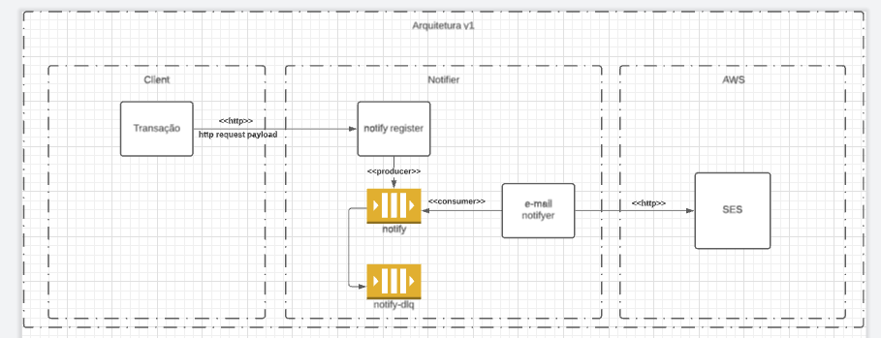
Desenho arquitetural

Slide 26
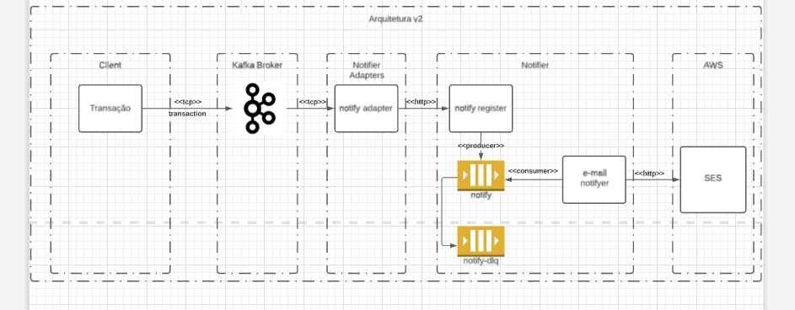
Desenho arquitetural

Slide 27
[Nome do curso]
[Nome do palestrante] [Posição]
Etapa 2: Desenvolvimento
[Nome da aula]

Slide 28
Para saber mais
https://pablo-iorio.medium.com/event-driven-architectures-vs-event-sourcing-patterns
https://refactoring.guru/pt-br/design-patterns/observer
https://aws.amazon.com/pt/pub-sub-messaging/
https://medium.com/easyread/difference-between-pub-sub-pattern-and-observable-pattern-d5ae3d81e6ce https://docs.confluent.io/platform/current/clients/kafka-jms-client/index.html
https://www.oracle.com/java/technologies/java-message-service.html

Slide 29
[Nome do curso]
[Nome do palestrante] [Posição]
Dúvidas?
[Nome da aula]
> Comunidade online DIO (discord)

